Slide 1
Смысловое чтение литературных произведений как основа духовно-нравственного воспитания младших школьников
Бойкина Марина Викторовна, старший преподаватель кафедры начального образования, СПб АППО, автор учебников по литературному чтению УМК «Школа России», «Перспектива»; учебных и методических пособий в области дошкольного и начального образования

Slide 2
СОДЕРЖАНИЕ
Духовно-нравственное воспитание младших школьников: место в уроке, внеурочной деятельности, в системе воспитания образовательной организации
01
02
Смысловое чтение: взгляд учёных, методистов. Что такое смысловое чтение?
Какие пособия по смысловому чтению являются основной для воспитания нравственных ценностей
03
04
Какие нравственные ценности рассматриваются в пособии?
05
Мастер – класс: доброта

Slide 3
Программа духовно-нравственного воспитания, развития обучающихся
Духовно-нравственное воспитание – педагогически организованный процесс усвоения и принятия обучающимся базовых национальных ценностей, освоение системы общечеловеческих ценностей и культурных, духовных и нравственных ценностей многонационального народа Российской Федерации.

Slide 4
Воспитание нравственных чувств и этического сознания:
первоначальные представления о базовых национальных российских ценностях;
различение хороших и плохих поступков;
уважительное отношение к родителям, старшим, доброжелательное отношение к сверстникам и младшим;
установление дружеских взаимоотношений в коллективе, основанных на взаимопомощи и взаимной поддержке;
бережное, гуманное отношение ко всему живому;
знание правил вежливого поведения, культуры речи, умение пользоваться «волшебными» словами, быть опрятным, чистым, аккуратным;
стремление избегать плохих поступков, не капризничать, не быть упрямым; умение признаться в плохом поступке и анализировать его;
отрицательное отношение к аморальным поступкам, грубости, оскорбительным словам и действиям.

Slide 5
Воспитание нравственных чувств и этического сознания.
Ценности: нравственный выбор; жизнь и смысл жизни; справедливость; милосердие; честь; достоинство

Slide 6
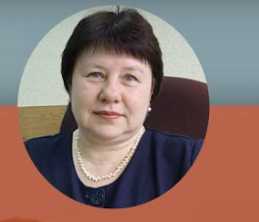
Что такое смысловое чтение?
Понимание текста – важное качество читателя. С одной стороны, оно несёт на себе возрастную специфику; с другой стороны, развивается (за редким исключением) только в условиях специально организованной читательской деятельности (семейные или совместные чтения, занятия по чтению и т.п.).
Обучение пониманию текста предполагает: развитие внимания к сигналам текста, прежде всего к слову и связи слов; формирование умения активно воспринимать текстовую информацию; стимулирование читательского воображения для воссоздания авторских образов; побуждение к размышлению над текстовыми смыслами с целью определения собственной нравственной позиции.

Slide 7
Что такое смысловое чтение?
Смысловое чтение – вид чтения, которое нацелено на понимание читающим смыслового содержания текста. Цель смыслового чтения - максимально точно и полно понять содержание текста, уловить все детали и практически осмыслить извлеченную информацию. Смысловое чтение художественного произведения должно обеспечивать включение читателя в эмоциональный настрой текста, в его эстетическую составляющую.

Slide 8
Уникальные пособия по смысловому чтению
Бойкина М.В., Бубнова И.А. Смысловое чтение: рабочая тетрадь. - Учебное пособие для общеобразовательных организаций. - М.: Просвещение, 2019

Slide 9
Уникальные пособия по смысловому чтению
Совесть, пословица
Красота, Родина, верность, счастье
Доброта, друг
Поступок, мама

Slide 10
Как это может быть реализовано?
Доброта

Slide 11
Как это может быть реализовано? Доброта

Slide 12
Как это может быть реализовано? Доброта

Slide 13
УЧИМСЯ РАБОТАТЬ С ТЕКСТОМ
Доброе сердце
Михаил Садовский

Slide 14
УЧИМСЯ РАБОТАТЬ С ТЕКСТОМ

Slide 15
УЧИМСЯ РАБОТАТЬ С ТЕКСТОМ

Slide 16
УЧИМСЯ РАБОТАТЬ С ТЕКСТОМ

Slide 17
УЧИМСЯ РАБОТАТЬ С ТЕКСТОМ

Slide 18
УЧИМСЯ РАБОТАТЬ С ТЕКСТОМ

Slide 19
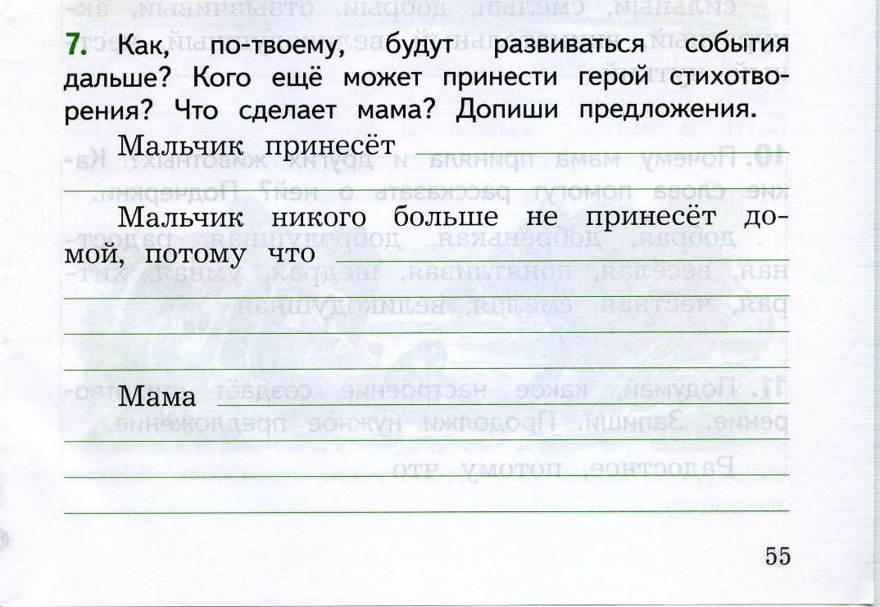
УЧИМСЯ РАБОТАТЬ С ТЕКСТОМ

Slide 20
УЧИМСЯ РАБОТАТЬ С ТЕКСТОМ

Slide 21
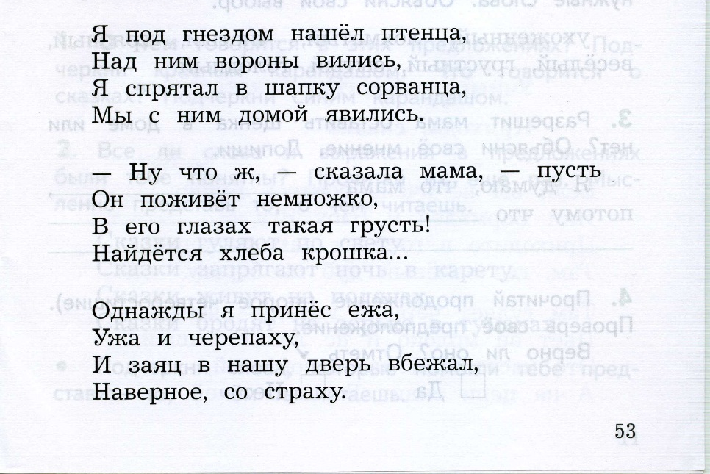
УЧИМСЯ РАБОТАТЬ С ТЕКСТОМ

Slide 22
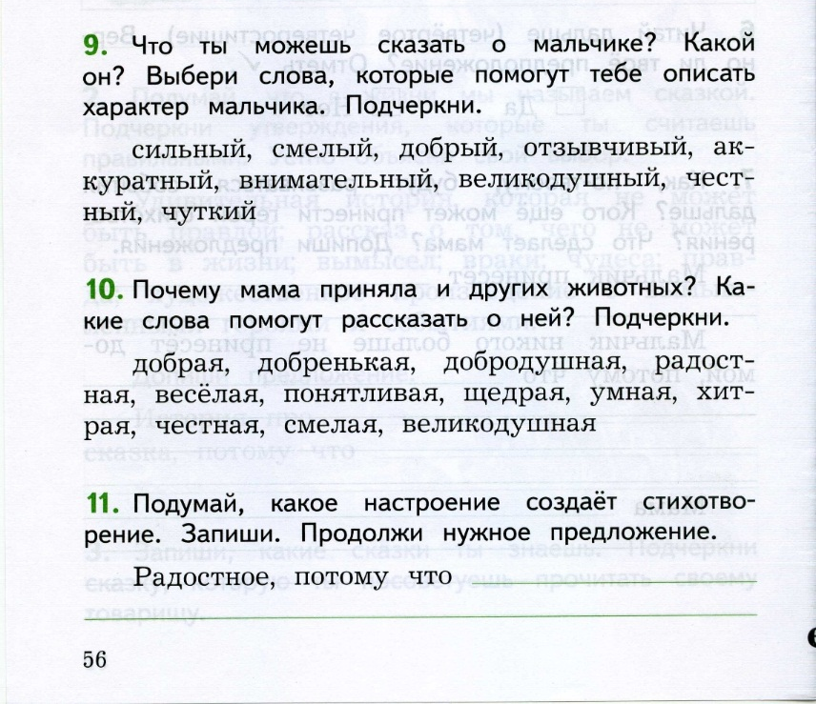
УЧИМСЯ РАБОТАТЬ С ТЕКСТОМ

Slide 23
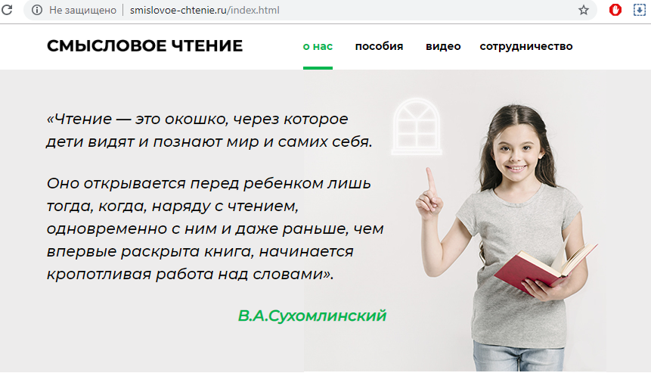
http://smislovoe-chtenie.ru

Slide 24
http://smislovoe-chtenie.ru

Slide 25
Контакты
Бойкина Марина Викторовна
Моб. телефон: 89650283112
E-mail: boykinamarina@mail.ru

